Slide 1
Tập làm văn – Lớp 4
Giáo viên: Lê Thị Thu Nga

Slide 2
Khởi động

Slide 3
1
Nêu cấu tạo của bài văn kể chuyện?
Bài văn kể chuyện gồm 3 phần: mở đầu, diễn biến và kết thúc.
2
Đoạn văn kể chuyện có cấu tạo như thế nào?
Đoạn văn kể chuyện gồm: câu mở đoạn,
câu diễn biến và câu kết thúc.

Slide 4
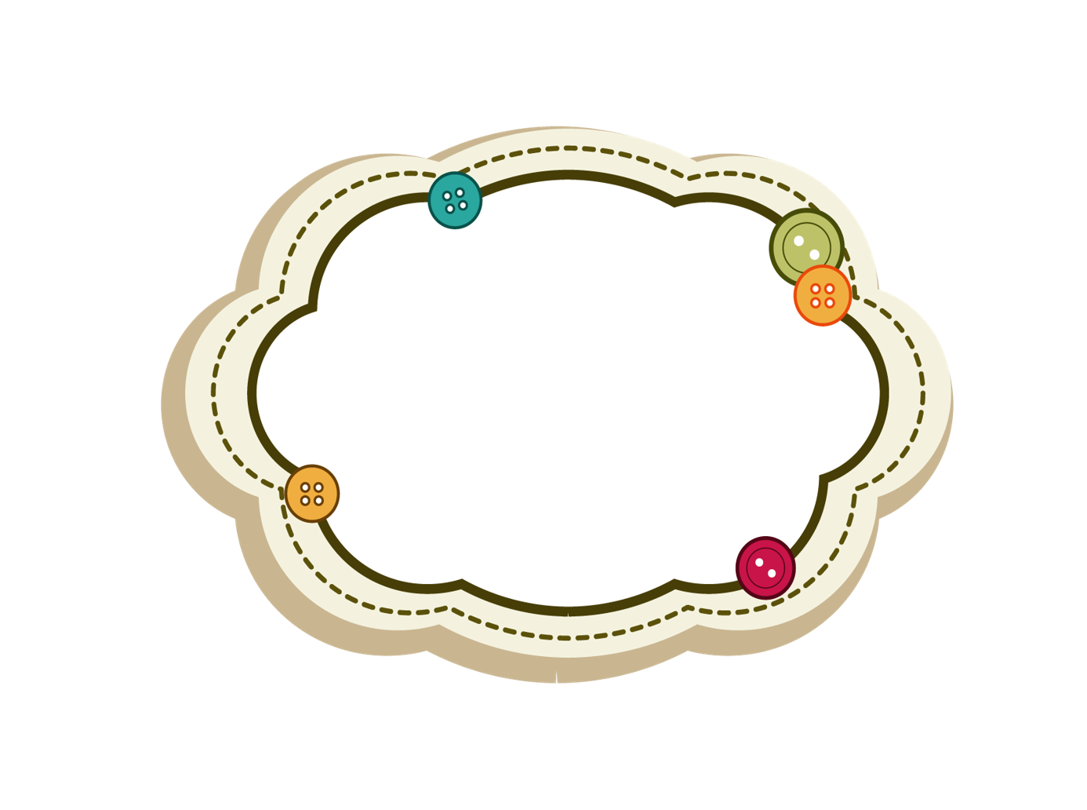
Luyện tập
phát triển câu chuyện

Slide 5
Bài 3 (SGK – tr 82): Kể lại một câu chuyện em đã đọc (qua các bài tập đọc, kể chuyện, tập làm văn), trong đó các sự việc được sắp xếp theo trình tự thời gian.

Slide 6
Đề bài
yêu cầu gì?
Nội dung câu chuyện?
Trình tự
câu chuyện?
Nhân vật
trong truyện?

Slide 7
Đề bài yêu cầu kể lại câu chuyện
Đề bài
Nội dung
Dựa vào nội dung các bài tập đọc, kể chuyện, tập làm văn em đã học.
Trình tự
Trình tự thời gian
Nhân vật
Nhân vật trong các bài tập đọc, kể chuyện, tập làm văn em đã học.

Slide 8
Dế Mèn bênh vực kẻ yếu
Những hạt thóc giống
Nỗi dằn vặt của An-đrây-ca
Một số câu chuyện đã học
Sự tích hồ Ba Bể
Ba lưỡi rìu
Nàng tiên Ốc
Vào nghề
Người ăn xin
Một nhà thơ chân chính
Một người chính trực
Lời ước dưới trăng

Slide 9
Trình tự thời gian
Mở đầu
Sự việc
2
….
Sự việc
1
Sự việc
3
Kết
thúc
Kết hợp miêu tả ngoại hình nhân vật
Hành động, việc làm, lời nói…

Slide 10
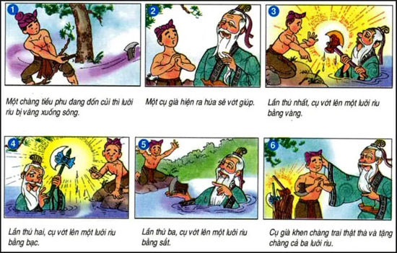
Bài tham khảo: Ba lưỡi rìu

Slide 11
Gần khu rừng nọ, một anh tiều phu rất nghèo nhưng thật thà, ngay thẳng. Gia sản của anh ngoài một chiếc rìu sắt để kiếm sống thì chẳng còn thứ gì khác đáng giá. Sáng ấy, như thường lệ chàng vác rìu vào rừng kiếm củi. Vừa chặt được vài nhát thì rìu gãy cán, văng luôn lưỡi rìu xuống dòng sông bên cạnh. Anh tiều phu buồn rầu than vãn: “Ta chỉ có một chiếc rìu để kiếm sống, giờ đã mất, biết sống sao đây!”. Nghe lời than vãn tội nghiệp của anh tiều phu, tiên ông biến thành một ông cụ già râu tóc bạc phơ, tay chống gậy xuất hiện an ủi:
- Thôi con đừng buồn nữa! Ta sẽ giúp con tìm lại rìu.

Slide 12
Anh tiều phu chưa hết ngạc nhiên thì cụ già đã lặn xuống sông. Lần thứ nhất, cụ vớt lên một cây rìu bằng vàng. Trông nó mới đẹp và quý giá lằm sao! Ánh sáng của nó tỏa ra như một vầng hào quang rực rỡ. Cụ già liền hỏi anh tiều phu:
- Rìu này là của con phải không?
- Không! Thưa cụ, cái rìu này không phải của con.
Cụ già lại lặn xuống. Lần thứ hai, cụ vớt lên một cái rìu bằng bạc. Ánh sáng của nó tỏa lấp lánh. Cụ lại hỏi:
- Chắc cái rìu này là của con?
- Thưa cụ, cái này cũng không phải của con.

Slide 13
Như hiểu ý, cụ già lại lặn xuống sông lần nữa. Lần thứ ba, cụ vớt lên một cái rìu bằng sắt. Trông cái rìu cũ kĩ, xấu xí. Cụ già tiến lại gần anh tiều phu và đưa chiếc rìu cho anh ngắm nghía thật lâu, rồi anh thưa:
- Đây đúng là chiếc rìu của con vừa đánh rơi!
Cụ già tươi cười trao chiếc rìu cho anh tiều phu. Anh quỳ xuống cảm ơn và đưa hai tay đỡ chiếc rìu. Cụ già xoa đầu và khen:
- Con là người thật thà! Con không tham lam những gì không phải của mình. Vì thế phần thưởng cho tấm lòng trung thực của con là ba chiếc rìu vừa vớt lên.
- Cụ đã giúp con tìm lại chiếc rìu sắt là đủ rồi. Con không dám nhận hai chiếc rìu kia vì nó không phải là của con.
Cụ già tốt bụng biến mất để lại ba chiếc rìu cho anh tiều phu. Từ đó, anh tiều phu sống trong sung sướng.

Slide 14
Thực hành

Slide 15
Dặn dò
Hoàn thành bài vào vở
Chuẩn bị bài tiếp theo

Slide 16
Chúc các em
học tốt

